Slide 1
老司机学python系列
NumPy速学和数学恶补初级篇
快
帅
酷
学技术讲究的是套路
讲师：沈逸

Slide 2
矩阵乘法的现实意义(1):计算工作量的报酬、numpy实现、使用matrix的区别

Slide 3

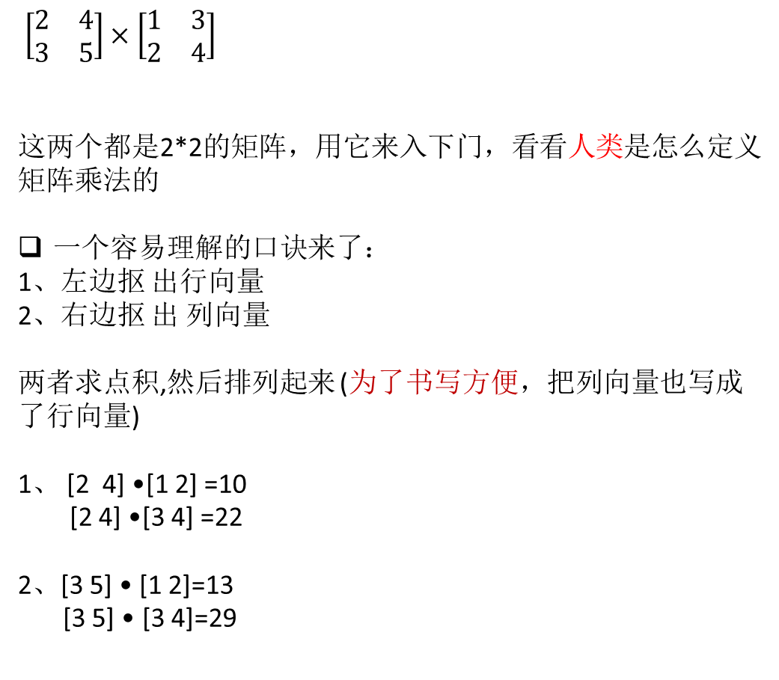
讲今天内容之前，我们先看个简单的乘法
$\left[\begin{matrix}2 & 4 \\ 3 & 5\end{matrix}\right]×\left[\begin{matrix}1 & 3 \\ 2 & 4\end{matrix}\right]$
这两个都是2*2的矩阵，用它来入下门，看看人类是怎么定义矩阵乘法的
一个容易理解的口诀来了：
1、左边抠 出行向量
2、右边抠 出 列向量
两者求点积,然后排列起来 (为了书写方便，把列向量也写成了行向量)
1、 [2 4] •[1 2] =10
[2 4] •[3 4] =22
2、[3 5] • [1 2]=13
[3 5] • [3 4]=29
结果在这里
$$\begin{matrix}\text{10 } & \text{22 } \\ \text{13 } & \text{29 }\end{matrix}$$
注意结论1：
2*2 的矩阵 乘 2*2的矩阵
结果依然是2*2的矩阵，没毛病

Slide 4

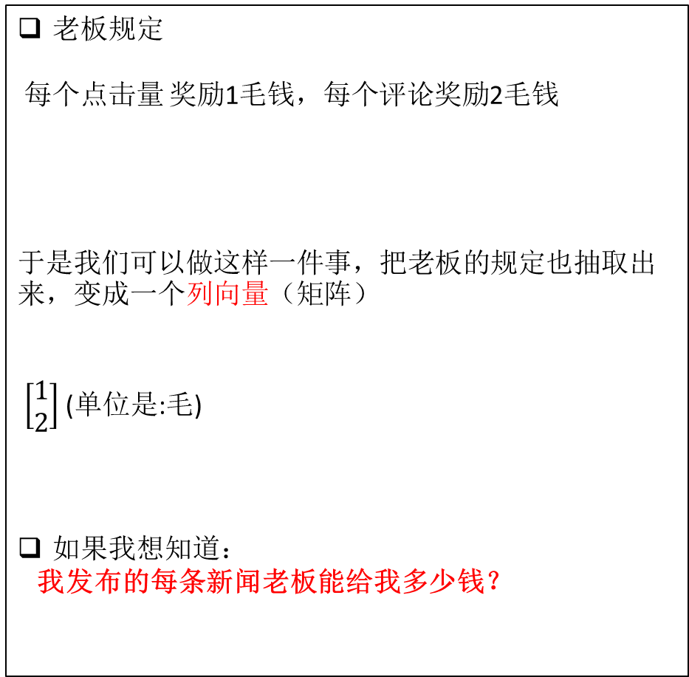
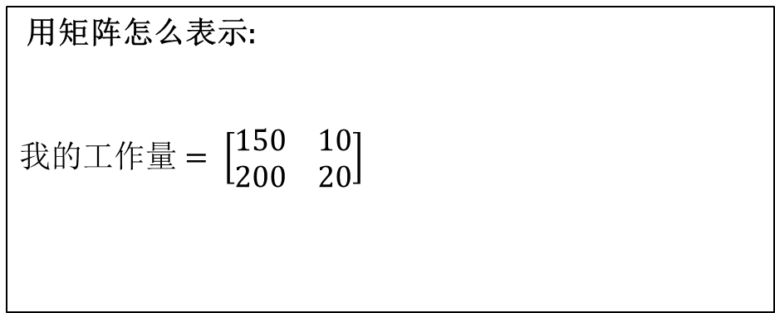
上节课的数据简化下
老板规定
每个点击量 奖励1毛钱，每个评论奖励2毛钱
于是我们可以做这样一件事，把老板的规定也抽取出来，变成一个列向量（矩阵）
$\left[\begin{matrix}1 \\ 2\end{matrix}\right]$ (单位是:毛)
如果我想知道：
我发布的每条新闻老板能给我多少钱？
假设我作为编辑1月份 发布了两条新闻，
新闻 | 1月点击量 | 1月评论数
新闻1 | 150 | 10
新闻2 | 200 | 20
用矩阵怎么表示:
我的$工作量= \left[\begin{matrix}150 & 10 \\ 200 & 20\end{matrix}\right]$

Slide 5
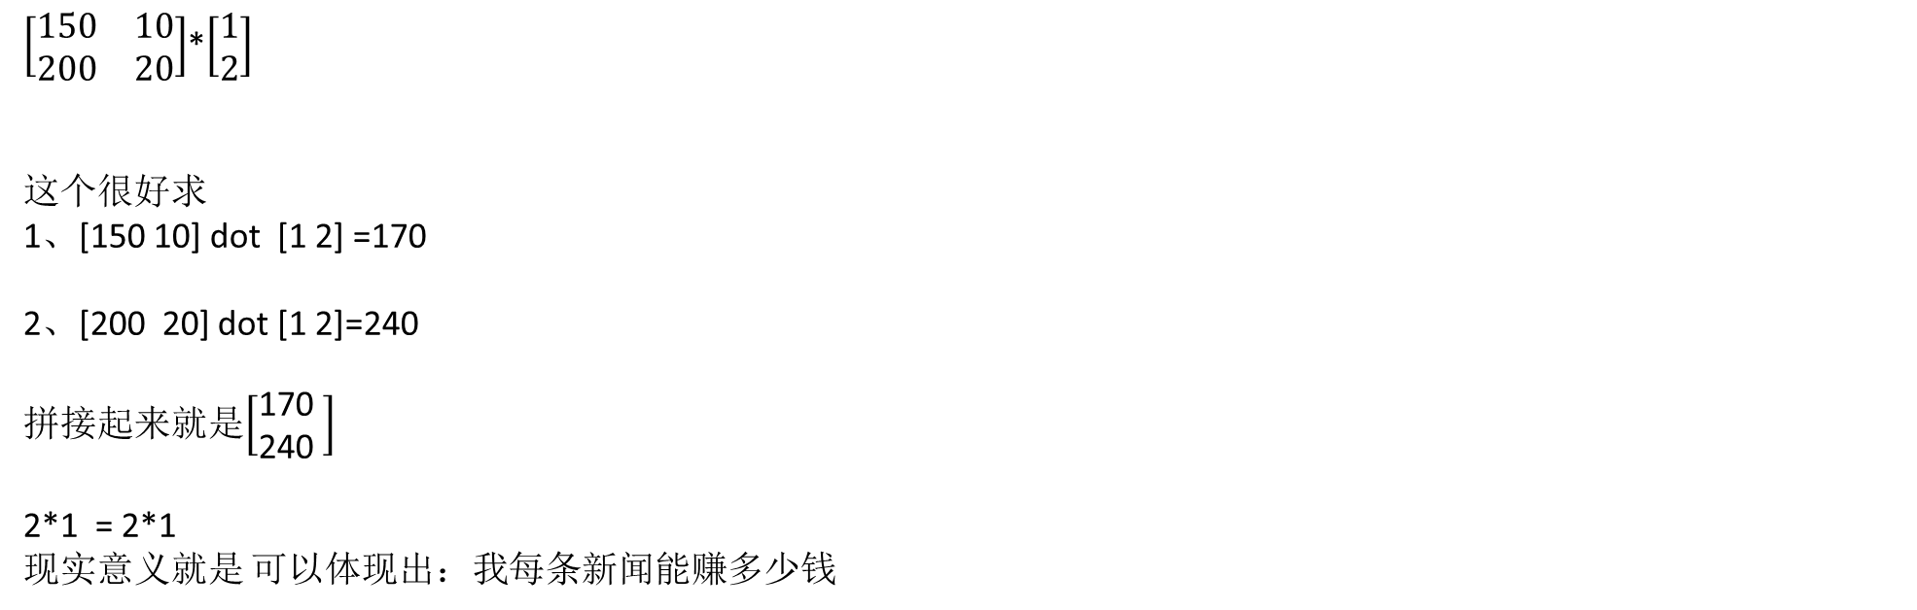
先简单算一下
$\left[\begin{matrix}150 & 10 \\ 200 & 20\end{matrix}\right]$*$\left[\begin{matrix}1 \\ 2\end{matrix}\right]$
这个很好求
1、[150 10] dot [1 2] =170
2、[200 20] dot [1 2]=240
拼接起来就是$\left[\begin{matrix}\text{170} \\ \text{240 }\end{matrix}\right]$
2*1 = 2*1
现实意义就是 可以体现出：我每条新闻能赚多少钱

Slide 6
继续矩阵的乘法
works=np.array([[150,10],
[250,20]
])
fee=np.array([[1],[2]]) #注意，这里是一个列向量
是直接乘吗？ 如works*fee
(大家可以试试看出来的是什么)
真正的代码应该是:
np.dot(m1,m2)
这时matrix的区别就来了。用了matrix，则直接可以变成
print(np.matrix(works)*np.matrix(fee))

Slide 7
欢迎加入我们的QQ群
程序员在囧途教育QQ群
1、主群：606976586

